Slide 1
ПРЕЗЕНТАЦИЯ НА ТЕМУ «Колибактериоз собак»
Выполнила: Веселова Вероника 529 группы

Slide 2
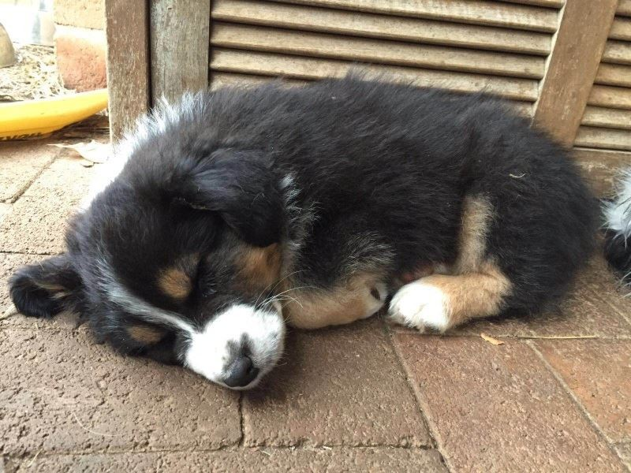
Колибактериоз — кишечное заболевание, вызываемое бактерией Esherihia coli. Заболевание проявляется профузным поносом, сопровождается тяжёлой интоксикацией и обезвоживанием организма.

Slide 3
Эпизоотология.Эшерихии могут вызывать заболевание у щенков в возрасте 1 — 5 дня, реже — 6 — 10.Источник инфекции — больные и переболевшие животные. Кроме того, источником служат матери-носители.Выделение возбудителей во внешнюю среду происходит в основном с калом, иногда с мочой больных животных.Заражение щенят происходит в период родов. Способствует этому употребление молозива, молока, содержащих возбудителей, несоблюдение правил гигиены.Путь заражения чаще алиментарный, реже — аэрогенный.Предрасполагает к развитию болезни скученное содержание, например, в питомнике, а также нарушения кормления.
Патогенез.У щенков изучен недостаточно. Скорее, это септический процесс.У щенков заболевание также может протекать по типу токсикоинфекции. Бактерии и токсические продукты проникают в кровь.

Slide 4
Симптомы
Инкубационный период от нескольких часов до суток.
Формы протекания болезни:
— энтеритная
Сопровождается потерей аппетита, повышением температуры тела до 40-41 градуса. У животных развивается диарея, часто со слизью и кровью.
Летальность щенков в первые 7 дней жизни колеблется от 2 до 98 %;
— септическая
Сопровождается возбуждением, судорогами, парезами, параличами, то есть признаками менингоэнцефалита.
Патологоанатомические изменения
Слизистая оболочка желудочно-кишечного тракта набухшая, покрыта слизью, гиперемирована. Кишечник содержит жёлто-белые, серые массы с кровью и желчью.
Селезёнка обычно увеличена, тёмно-красная. Печень, почки также увеличены, полнокровны.
Сосуды головного мозга наполнены кровью, ткань мозга отёчна.

Slide 5
Диагностика.Проводится на основании эпизоотических, клинических и патологоанатомических данных, а также результатов бактериологических исследований.При бактериологическом исследовании проводится выделение и определение эшерихий, определение патогенности культуры, а также определение серологической группы в реакции агглютинации.Если культуры эшерихий выделяются из селезёнки, головного мозга, костного мозга, тогда диагноз считается установленным без определения серогруппы и патогенности.
Лечение.В начальном периоде заболевания можно использовать сыворотку против колибактериоза сельскохозяйственных животных в дозе 2-5 мл. Применяются антибиотики тетрациклинового ряда и левомицетин.Тяжело больному животному проводится интенсивная терапия.Важно улучшение кормления животных. Следует тщательно убирать помещения.
Профилактика.Важно выполнение правил содержания, кормления животных, особенно беременных сук, соблюдение санитарно-гигиенических условий при щенении, лактации.Необходимо проводить дезинфекцию. При появлении эшерихиоза обязательна изоляция больных животных.

